Slide 1
經絡舒壓與穴位按摩
嘉義基督教 醫院中醫部 陳三元醫師
20230817

Slide 2
穴位按摩的手法
1.揉：以手指尖端或掌面，輕按穴位，以穴位為中心，手指在皮膚及皮下組織做小圓型轉動。 2.點：以手指端或屈指骨突部，深深按壓皮膚及皮下組織。 3.捏：以兩手指對稱捏壓穴位的手法，以拇、食二指及拇、中二指，或拇指與其他各指，在上下方或左右方對稱的相向用力，捏壓穴位。 4.切：以指甲切按於穴位。

Slide 3
穴位按摩禁忌：
1.出血傾向：如果病人有服用抗凝血劑或是容易出血的傾向，應避免力道較大之穴位按摩。
2.局部感染或發炎：在按摩的區域若有局部紅、腫、熱、痛的感染發炎問題，則應避開按摩患處。
3.過度虛弱：穴位按摩雖然刺激較針灸小，但是若病人過度虛弱仍易導致反應過度激烈，甚至昏迷，所以應特別注意，空腹或是無力時避免進行穴位按摩。
4.系統性疾病：若有全身性發炎或是自體免疫疾病則須特別注意按摩的力道。

Slide 4
按摩的穴位

Slide 7
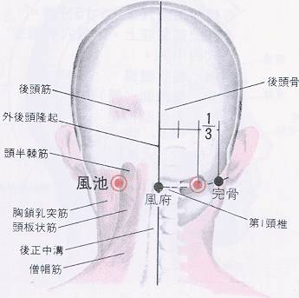
風池
【取法】在項後枕骨外粗隆下緣，與耳垂連線中點的凹陷中取穴。
【功能】平肝熄風，清熱解表。
【主治】頭痛，眩暈，頸項強痛，目赤痛，目淚出，鼻淵，鼻衄， 耳聾氣閉，中風，口眼歪斜，熱病，感冒，癭氣。

Slide 8
完骨
【取法】頭部耳後乳突後下方凹陷處。平耳垂的高度
【功效】祛風，清熱，寧神。
古典：頭風，耳後痛，牙床急痛，項腫不可俯仰，頰腫引耳，喉痹，瘧，癲狂癇，足不收失履，偏風，手足攣痿。
現代：失眠，面癱，流行性腮腺炎，腦發育不全，腦癱，癔病。

Slide 9
天柱
【取法】當後髮際正上五分，旁開1.3寸項，當斜方肌外緣凹陷處。
【功效】清熱、祛風、明目、利竅
現代：食管痙攣、扁桃體炎、咽炎、喉炎、視網膜出血
古典：頭重痛、肩背痛、眩暈、目瞑不能視、

Slide 10
肩井
【取法】平肩的高度上，當(頸椎)大椎穴與鎖骨肩峰連線的中點。
【功能】袪風清熱，消腫止痛。
【主治】中風，乳癰，瘰歷，難產，諸虛百損，肩背痹痛，手臂不舉，頸項強痛。

Slide 11
天宗
【取法】正坐， 在岡下窩中，當肩胛岡中點之下緣 1 寸處， 【功能】肅降肺氣，舒筋活絡。
【主治】氣喘，乳癰，頰頷腫痛，肩胛疼痛，肘臂外後側痛。

Slide 12
曲池
【取法】側腕曲肘，在肘橫紋橈側端凹陷處取穴。
【功能】散風止癢，清熱消腫。
【主治】熱病，咽喉腫痛，手臂腫痛，上肢不遂，手肘無力，月信
不調，瘰歷，瘡疥，癮疹，丹毒，腹痛吐瀉，痢疾，齒痛
，目赤痛，目不明，胸中煩滿，瘛瘲，癲狂，瘧疾，善驚

Slide 13
支溝
【取法】腕橫紋上 3寸，當橈、尺兩骨之間取穴。
【功能】解表清熱，聰耳明目。
【主治】傷寒，熱病，頭痛，頰痛，耳聾，耳鳴，目赤腫痛，脅痛
，肩臂痛，肘臂屈伸不利，手指疼痛，手顫。

Slide 14
內關
【取法】仰掌， 腕橫紋上 2 寸，當掌長肌與橈側腕屈肌腱之間取穴。
【功能】寧神鎮痛，疏肝和中。
【主治】心痛，心悸，不寐，癲狂，癇症，胃痛，嘔吐，熱病，肘
臂攣痛。

Slide 15
合谷
【取法】在第一、二掌骨之間，約當第二掌骨之中點取穴。
【功能】清熱解表，明目聰耳。
【主治】頭痛，眩暈，目赤腫痛，鼻淵，鼻衄，齒痛，耳聾，面腫
，咽喉腫痛，失喑，牙關緊閉，口眼喎斜，痄腮，半身不
遂，指攣，臂疼，發熱惡寒，無汗或多汗，咳嗽，經閉，
滯產，胃痛，腹痛，便秘，小兒驚風，癮疹，瘧疾。

Slide 16
足三里
【取法】在犢鼻下 3 寸，脛骨外側 1 橫指，。
【功能】和胃健脾，通腑化痰，升降氣機。
【主治】胃痛，嘔吐，腹脹，腸鳴，泄瀉痢疾，腹痛，胸中瘀血，
胸脅支滿，納少，宿疾，喘咳，乳癰，頭暈，耳鳴，鼻塞
，心悸，癲狂，恐人將捕之，中風，腳氣，水腫，熱病頭
重額痛，膝脛痠痛，產婦血暈，喉痹不能言。

Slide 17
三陰交
【取法】在內踝高點上 3 寸，骨下陷者中。
【功能】健脾利濕，兼調肝腎。
【主治】脾胃虛弱，腸鳴，腹脹，飧瀉，消化不良，月經不調，崩
漏，經閉，難產，產後血暈，惡露不行，陰挺，赤白帶下
，癥瘕，陽萎，陰莖痛，遺精，小便不利，遺尿，睪丸縮
腹，失眠，濕疹，水腫，足痿痹痛。
【備注】足太陰、厥陰、少陰之會。

Slide 20
龜鹿二仙膠(龜板+鹿茸)

Slide 21
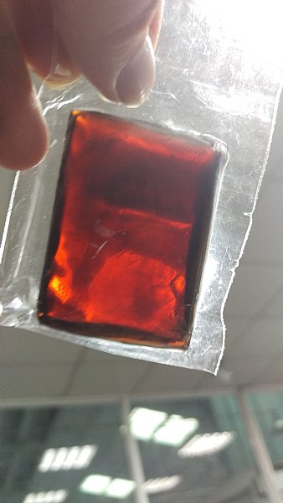
龜鹿二仙膠

Slide 22
龜鹿二仙膠(龜板+鹿茸)
龜鹿二仙膠 一塊
桂圓肉 十顆
白酒 五滴

Slide 24
1.熱性體質自我檢測 | 2.寒性體質的自我檢測
頭部發熱、顏面潮紅 | 低血壓
眼睛佈滿血絲 | 貧血、臉色蒼白
常口乾舌燥 | 頭部常暈眩
不喜熱飲、嗜喝冷飲 | 舌頭顏色淡紅、嘴唇無血色
舌苔較厚、顏色偏黃 | 手腳冰冷
體溫比別人高、容易流汗 | 四肢無力、精神萎靡
十分怕熱 | 不喜冷飲、喜喝熱飲
腺體亢進、代謝旺盛、容易餓 | 不易口渴、不愛喝水
容易緊張興奮、心跳速度快 | 常腹瀉、稀便
容易煩躁不安、性急易怒 | 尿多而色淡
汗味濃、有體臭 | 婦女生理週期常延遲
臉上、身上易長痘疹 | 經常感冒、抵抗力差
婦女生理週期常提早 | 病後痊癒較慢
女性分泌物濃而有異味
身體容易上火發炎
經常便秘
尿少而色黃

Slide 25
人參
東洋參:高麗參
日本紅參
石柱參
西洋參(花旗參)(粉光參)
白蔘、白蔘鬚

Slide 26
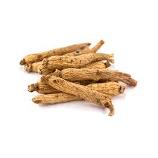
東洋參

Slide 28
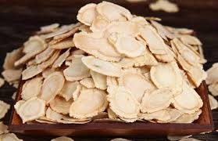
西洋參

Slide 30
風池

